Slide 1
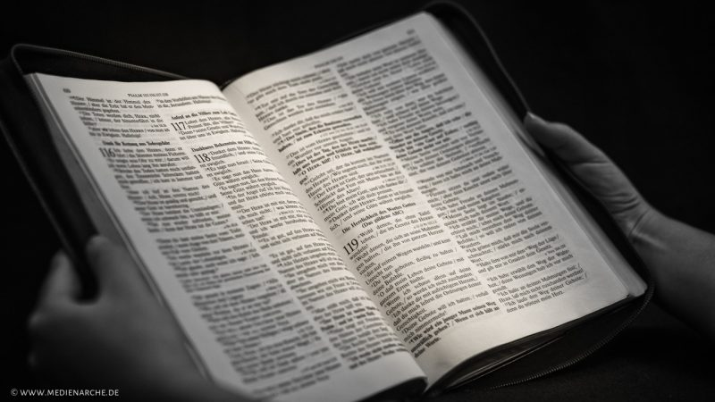
Psalm 119 und die Liebe zur Schrift

Slide 2
Psalm 119
Anmerkungen zum Psalm 119
Das goldene ABC
Der ganze Psalm ist als ein Gebet auf Gott ausgerichtet
Hauptinhalt: Das Glück des Menschen nur durch
Gottes Wort
4. Inhaltliche Besonderheiten

Slide 3
Psalm 119
Anmerkungen zum Psalm 119
Inhaltliche Besonderheiten:
- 11 verschiedene Benennungen für Gottes Wort
Vers 1: das Gesetz des Herrn
Vers 2: seine Zeugnisse
Vers 3: seine Wege
Vers 4: deine Befehle
Vers 5: deine Rechte
Vers 6: deine Gebote
Vers 09: deine Worte
Vers 11: dein Wort oder deine Rede
Vers 13: deine Rechte, / deine Gerichte
Vers 20: deine Ordnungen
Vers 40: deine Gerechtigkeit
Vers 90: deine Wahrheit

Slide 4

Psalm 119
Anmerkungen zum Psalm 119
Inhaltliche Besonderheiten:
- Schwerpunkt ist die Nähe zu Gott
Possessiv-Pronomen: „dein“, „deine“, „deiner“, „deines“
Erwähnung Gottes:
Tetragramm :
210 x
176 x
24 x

Slide 5
Psalm 119
Anmerkungen zum Psalm 119
5. Luther zu Psalm 119:
„Es ist zu merken, dass dieser Psalm fast ganz und gar auf das
erste Gebot geht, das da lehrt, wir sollen Gott ehren.“
In Luthers Tischreden erwähnt Luther 5 Punkte, die in Ps. 119 immer wiederkommen
Gottes Wort bewahrt die reine Lehre
Alle Meinungen und GD meiden, die nicht aus Gottes Wo´rt kommen
Lehre über den rechten Gottesdienst
Viele Gebete um rechte Anwendung des Wortes Gottes
Zeugnisse von der Wirksamkeit des Wortes Gottes

Slide 6
Psalm 119,1 - 8
Einteilung: (K. Gerok)
Psalm 119-1: Ein Lob des göttlichen Wortes (1 – 8)
Psalm 119-2: Den rechten Gebrauch des göttlichen Wortes (9 – 16)
Psalm 119-3: Ein Gebet um den Segen Gottes zum Gebrauche seines Wortes (17 – 24)
Psalm 119-4: Von den Wunderkräften des göttlichen Wortes (25 – 48)
Psalm 119-5: Gottes Wort des Erdenpilgers Wanderlied und Zehrpfennig (49 – 64)
Psalm 119-6: Kreuz und Gottes Wort gehören zusammen (65 – 80)
Psalm 119-7: Gottes Wort kann zwar auf Zeiten verdunkelt werden; aber doch bleibet es in Ewigkeit (81 – 96)

Slide 7
Psalm 119,1 - 8
Psalm 119-8: Gottes Wortmacht die Albernen weise (97 – 112)
Psalm 119-9: Gottes Wort auch dem Frommen oft ein Schrecken und doch immer wieder sein süßester Trost und teuerster Schatz (113 – 128)
Psalm 119-10: Was ziemt dem Knechte Gottes, wenn er seines Herrn Wort verachtet sieht in der Welt? (129 – 144)
Psalm 119-11: Herzliche Bitte um die Segnungen und Tröstungen des göttlichen Worts (145 – 160)
Psalm 119-12: Ohne dieses Wort bin ich ein verirrtes und verlorenes Schaf, in diesem Wort aber finde ich meinen guten Hirten (161 – 176)

Slide 8
Psalm 119,1 - 8
Wohl denen, die ohne Tadel leben,
die im Gesetz des HERRN wandeln!
Wohl denen, die sich an seine Zeugnisse halten,
die ihn von ganzem Herzen suchen,
die auf seinen Wegen wandeln und kein Übel tun.
Du hast geboten, fleißig zu halten deine Befehle.
O dass mein Leben deine Gebote mit ganzem Ernst hielte.
Wenn ich schaue allein auf deine Gebote,
so werde ich nicht zuschanden.
Ich danke dir mit aufrichtigem Herzen,
dass du mich lehrst die Ordnungen deiner Gerechtigkeit.
Deine Gebote will ich halten; verlass mich nimmermehr!

Slide 9
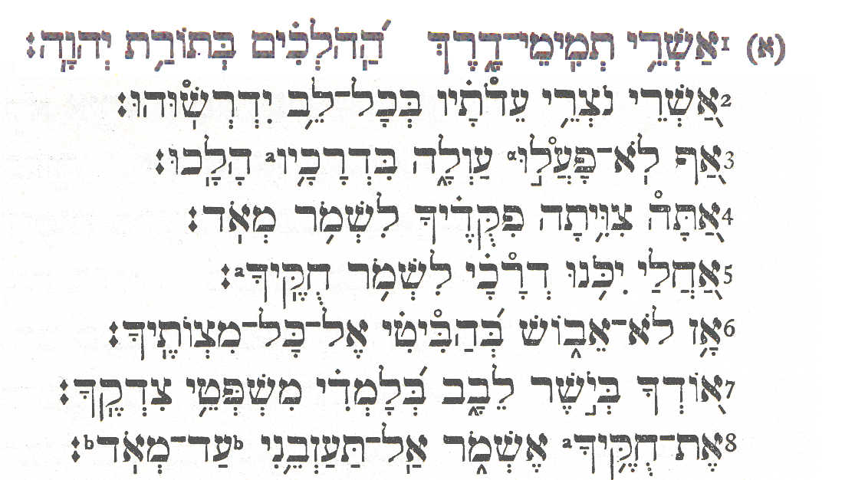
Psalm 119,1 - 8

Slide 10
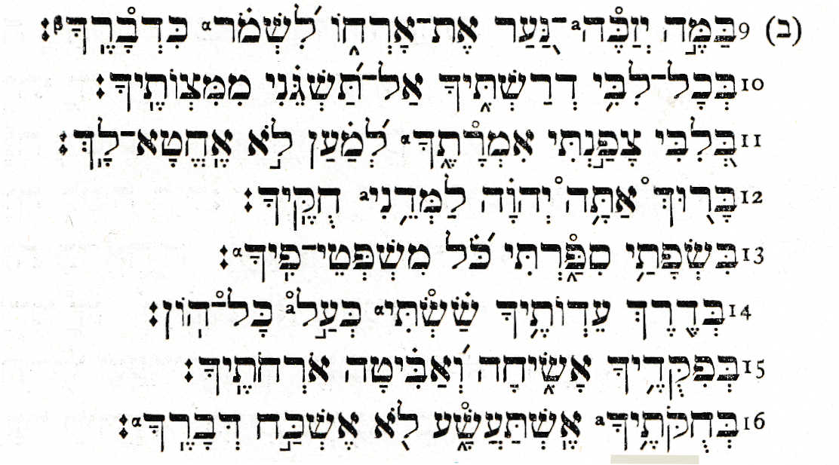
Psalm 119,1 - 8

Slide 11
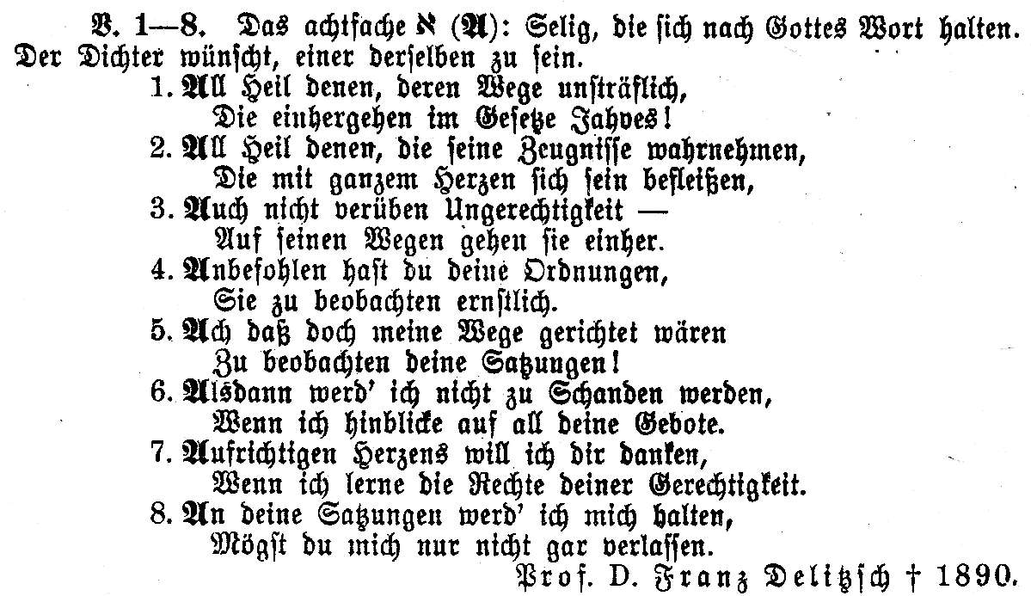
Psalm 119,1 - 8

Slide 12
Psalm 119,1 - 8
Wohl denen, die ohne Tadel leben,
die im Gesetz des HERRN wandeln!
Wohl denen, die sich an seine Zeugnisse halten,
die ihn von ganzem Herzen suchen,
die auf seinen Wegen wandeln und kein Unrecht tun.
Du hast geboten, fleißig zu halten deine Befehle.
O dass mein Leben deine Gebote mit ganzem Ernst hielte.
Wenn ich schaue allein auf deine Gebote,
so werde ich nicht zuschanden.
Ich danke dir mit aufrichtigem Herzen,
dass du mich lehrst die Ordnungen deiner Gerechtigkeit.
Deine Gebote will ich halten; verlass mich nimmermehr!

Slide 13
Psalm 119: Davids Liebe zur Schrift
6 Merkmale, an denen David seine Liebe zum Wort Gottes ausdrückt:
Merkmal: Das Wort Gottes ist göttlich!
Psalm 119,47: Ich habe meine Freude an deinen Geboten, sie sind mir sehr lieb.
Merkmal: Das Wort Gottes ist vollkommen!
Ps. 119,140: Dein Wort ist ganz durchläutert (wahrhaftig, vollkommen), und dein Knecht hat es lieb.
Merkmal: Das Wort Gottes ist ewig!
Psalm 119,89: Auf ewig, HERR, steht dein Wort fest im Himmel.

Slide 14
Psalm 119: Davids Liebe zur Schrift
4. Merkmal: Das Wort Gottes ist lebendig!
Psalm 119,25: Meine Seele liegt im Staube; erquicke mich (lebendig machen) nach deinem Wort.
5. Merkmal: Das Wort Gottes ist heilsam und gut!
Psalm 119,39: Wende von mir die Schmach, die ich scheue; denn deine Ordnungen sind gut. (heilsam)
6. Merkmal: Das Wort Gottes ist liebevoll!
Psalm 119,97: Wie habe ich dein Gesetz so lieb! Täglich sinne ich ihm nach.

Slide 15
Psalm 119 und die Liebe zur Schrift

